Slide 1
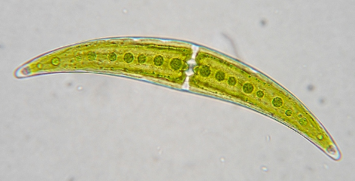
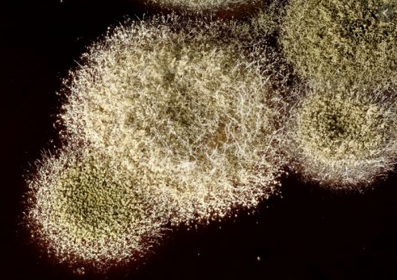
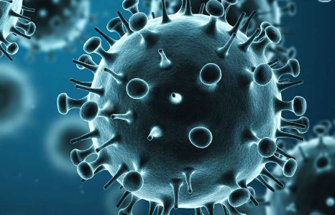
Ministère de l’enseignement supérieur et de la recherche scientifique
Université Abderrahmane MIRA de Bejaia
Faculté des Sciences de la Nature et de la Vie
Département de Microbiologie
cours
" Mycologie-Algologie-Virologie " " Troisième année Licence (L3) "
Année académique 2020-2021

Slide 2
Partie Mycologie

Slide 3
Introduction à la mycologie
Quelques définitions
Mycologie: la science qui étudie les mycètes (champignons)
Mycète : champignons en français
Mycos: champignon en grec
Mycose: maladie causée par un champignon
Mycologue: scientifique qui étudie la discipline de la mycologie
Mycotoxicologie: étude des toxines fongiques et de leurs effets

Slide 4
Vue générale du règne vivant
Pas de noyau | Chromosomes enfermés dans un noyau
Chromosomes en vrac dans le cytoplasme | - Unicellulaires - parfois pluricellulaires - Sans différenciation cellulaire | presque toujours pluricellulaires (avec différenciation cellulaire)
 |  | Autotrophes | Hétérotrophes
 |  | Photosynthèse | Ingestion | Absorption
PROCARYOTES | PROTISTES | VÉGÉTAUX | ANIMAUX | CHAMPIGNONS

Slide 5
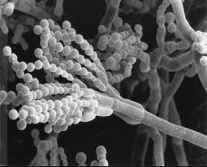
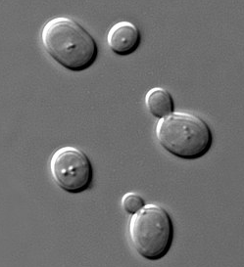
Introduction à la mycologie
Règne des champignons
Champignons pluricellulaire (filamenteux)
Les moisissures
Champignons unicellulaire
Les levures

Slide 6
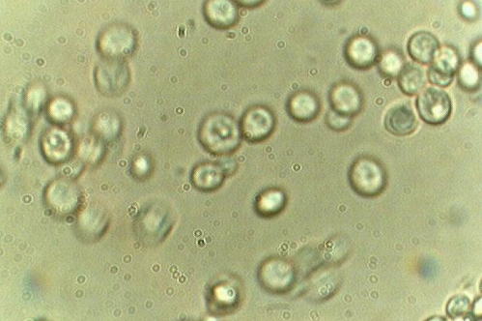
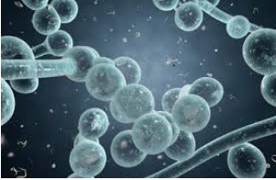
Introduction à la mycologie
Champignons unicellulaire
Les levures
Exemples
Saccharamoyces cerevisea
Candida albicans
Observée sous microscope optique
Observée sous microscope electronique

Slide 7
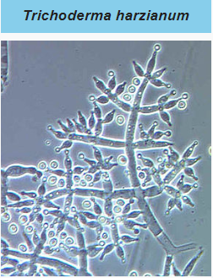
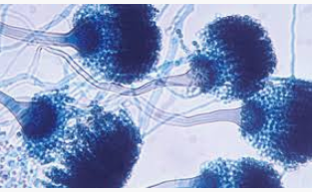
Introduction à la mycologie
Champignons pluricellulaire (filamenteux)
Les moisissures
Exemples
Aspergillus Fumigatus
Observées sous microscope optique

Slide 8
Introduction à la mycologie
Parties constituants un champignon
Chapeau: Protège les spores et les lamelles qui sont directement dessous
Lamelle: feuillets situé sous les champignons lamellés supporte l’hyménum
Stipe: Supporte le chapeau en haut (Pied)
Mycélium: Un réseau d’hyphe, qui porte les noyaux et le cytoplasme
Hyphe: Un réseau de minces filaments
Septum: Un cloison transversale qui agit comme une paroi cellulaire pour séparer les sections d’hyphe

Slide 9
Introduction à la mycologie
Parties constituants un champignon
Attention
Ce qu'on appelle couramment « champignon » n'est en fait que la « fructification » temporaire et visible, le sporophore (autrefois appelé « carpophore » , se présente souvent sous forme d'un Pied portant un chapeau

Slide 10
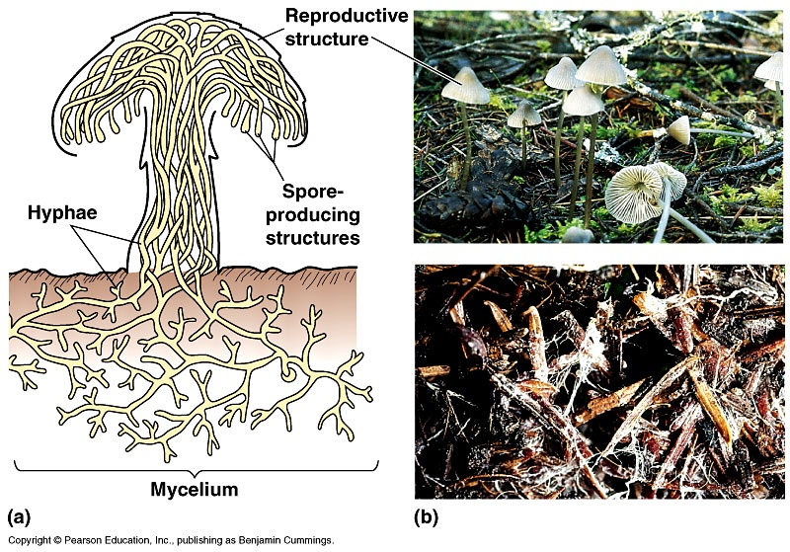

Slide 11
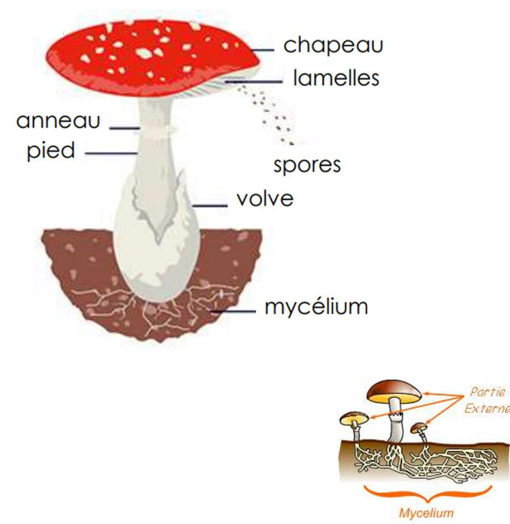

Slide 12
Introduction à la mycologie
Caractéristiques générales
Les champignons (mycètes) constituent un règne autonome (règne fongique)
Organismes eucaryotes pluricellulaire ou unicellulaire
Organismes hétérotrophes (pas de chlorophylle)
Organismes absorbotrophes (nutrition par absorbtion)
Organismes aérobies
Organismes immobiles
Organismes thallophytes (ni racine, ni tige, ni feuille)
L’appareil végétatif est un mycélium ou thalle (sous forme de filaments)

Slide 13
Introduction à la mycologie
Reproduction sexué et asexué
organismes cryptogames
Pourvu d’une paroi épaisse et rigide (chitine)
Spores non flagellées (sauf exception)
Facteurs influençant le développement des champignons (températures comprises entre 20°C-28°C, humidité élevée entre 80 et 90%)
Plusieurs milliers d’espèces de champignons occupent différents habitats
Plusieurs milliers d’espèces vivent en symbioses avec d’autres organismes (lichens et mycorhizes)
Plusieurs espèces font partie du microbiote humain animal et végétal , et certains peuvent êtres pathogènes
Caractéristiques générales

Slide 14
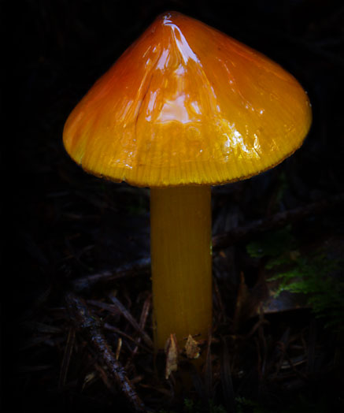
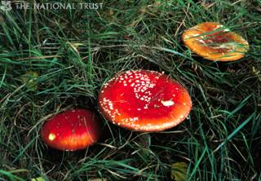
Introduction à la mycologie
Principaux modes de vie des champignons :
1. Saprophytisme
Mode de vie de la plupart des champignons et qui consiste à se nourrir des matières
organiques mortes (excréments, bois pourri, feuilles tombés au sol, …..)
Joue un rôle important dans la nature car ils restituent
à l’humus ce qui servira à la croissance des végétaux
indispensables à la vie.

Slide 15
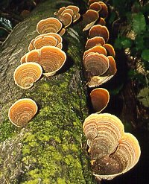
Introduction à la mycologie
Principaux modes de vie des champignons :
2. Parasitisme
Mode de vie de certains champignons et qui consiste à s’attaquer à des organismes vivants souvent affaiblit, et tire profit de leurs hôtes pour se nourrir, s’abriter et se reproduire.
Cette interaction a un effet négatif sur l’hote, et joue
un rôle important dans la sélection naturelle.

Slide 16
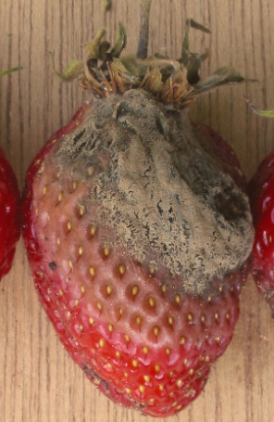
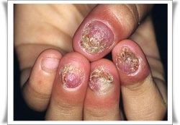
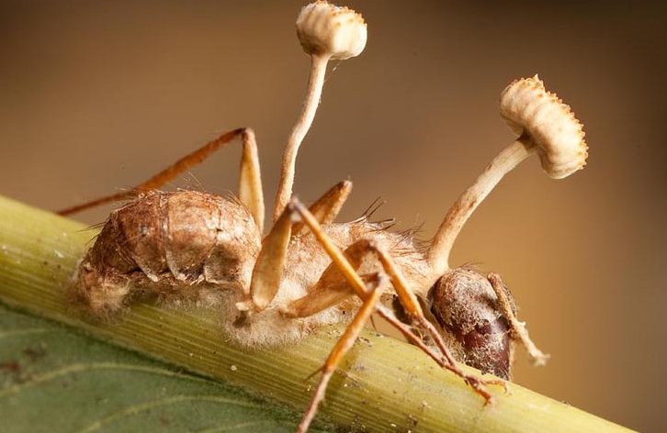
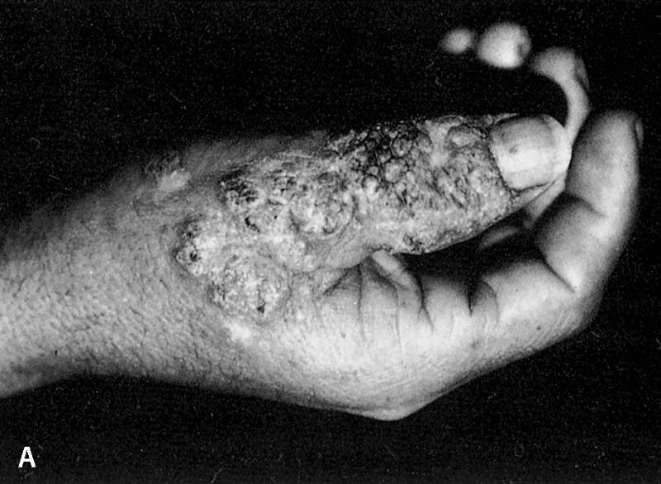
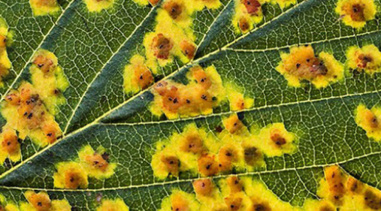
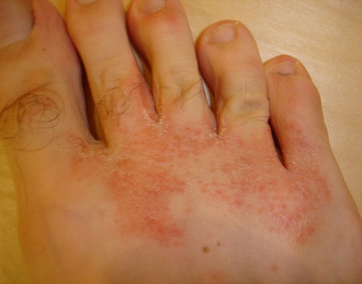
Parasitisme (exemples)

Slide 17
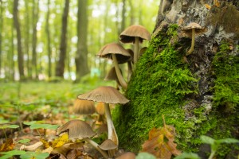
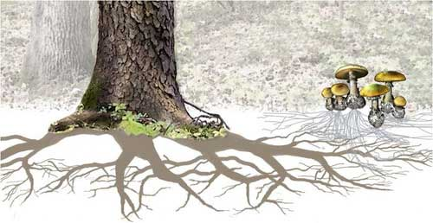
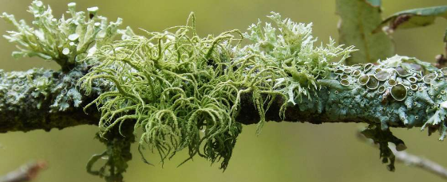
Introduction à la mycologie
Principaux modes de vie des champignons :
3. Symbiose
Mode de vie qui consiste à une association à bénéfices réciproque (interaction nécessairement bénéfiques aux champignons et leurs partenaires)
Cette interaction a un effet positif pour les deux partenaires
Exemples
Mycorhize: Arbre +Champignon
Lichen: Algue= Champignon

Slide 18
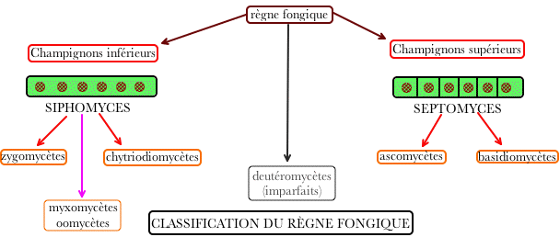
Introduction à la mycologie
Aperçu sur la classification des champignons

Slide 19
Introduction à la mycologie
Utilité et nuisibilité des champignons
Utilité des mycètes: exemples
Les levures sont utilisées pour fabriquer du pain et du vin
La Pénicilline utilisée comme antibiotique
Les champignons sont utiliséé dans la consommation humaine
Les champignons décomposent la matière organique en la transformant en humus et joue donc un rôle important dans l’équilibre forestier

Slide 20
Introduction à la mycologie
Utilité et nuisibilité des champignons
Nuisibilité des mycètes: exemples
Les champignons sont à l’origine d’un certains nombre de pathologie chez l’humain et chez les animaux
Les champignons provoquent des maladies chez les plantes (rouille du blé, pourriture grise ….)
Les mycètes peuvent altérer les nourritures

